Slide 1
Analyse
03.04.2018 Susan Matland

Slide 2
Agenda
Velkommen
Analyse hva er det?
Forskjellig fra lån
Rutiner ved museene
Har man flere rutiner ved ett museum?
Tilpassing av spectrum
Minimumskravene, dekker de alt?
Flytskjema, kan vi forenkle?

Slide 3
Oppdraget
Rutiner for Analyse
Dvs hvilke prinsipper skal ligge til grunn for å si ja eller nei til en analyse

Slide 4
Hva kjennetegner på en Analyse
Hva
Hvorfor
Hvordan
Hvem for løv å ta en analyse?

Slide 5
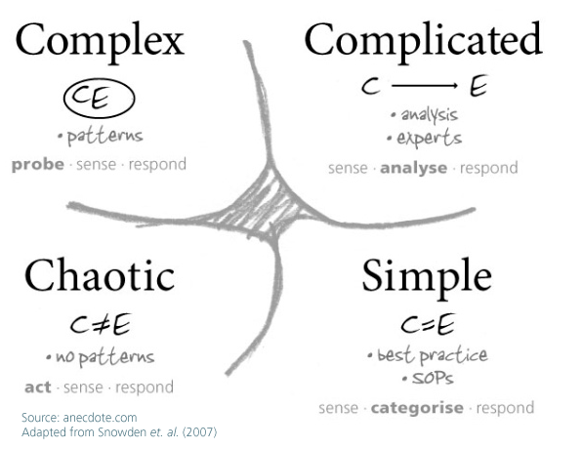
Hvordan skal vårt produkt se ut?

Slide 6
Analyserutiner ved museene
Passer Spectrum?

Slide 7
Minimumsstandard
Prosedyren for bruk av samlingene skal sørge for
• at det er mulig å bruke samlingene i forskning og formidling, både av interne og eksterne brukere
• at museet har effektiv kontroll med tilgangen til samlingene og tilhørende dokumentasjon
• at museet kan planlegge og beramme bruk av objekter
• at museet til enhver tid kan gjøre rede for objektet og tilhørende dokumentasjon
• at ny informasjon om objektene blir lagt til i katalogen og viktige forskningsfunn gjøres kjent for allmennheten
• at museet vedlikeholder en oversikt over bruken av samlingene og hvem som har hatt tilgang til å bruke dem
• at informasjon om bruk av objektet kan finnes fram via objektnummeret

Slide 8
Momenter som bør vurderes i sammenheng med retningslinjer for Analyse:
Hva | Hvorfor
Godkjenning bruk av objekter | Objekter er ikke utsatt for fare på grunn av ulike brukt, og at det er en revisjonssporet i tilfelle eventuelle problemer.
Kan spore bruk av objekt – via objekt-nummer | Å vite hva objektet har blitt bruk til og hvor mange ganger.
Rutiner som sørge for at objektet ikke kan brukes av flere samtidig | For å koordinere bruk av objekter.
Dokumentere hvem har brukt nevnte objekter | Kan kontrollere bruk av objekter, sikkerhet.
Tilbakeføring av resultater, kunnskap til museet

Slide 9
 | Fra Norsk SPEKTRUM s. 70-72, fra flowchart analysedel og
 | https://collectionstrust.org.uk/resource/use-of-collections-suggested-procedure/
Dokumentasjon av bruken Sørg for å registrere | navn, kontaktinformasjon og bakgrunn for foreslått(e) bruker(e) dato for henvendelsen en beskrivelse av foreslått bruk en kort beskrivelse av objektet tidspunkt for foreslått bruk sted for foreslått bruk, inkl. beskrivelse
Analyse | påse at nødvendig dokumentasjon finnes for den foreslåtte studien registrer informasjon av prøvetaking og evt. andre endringer i objektet registrer bruken av objektet registrer plasseringen av prøvene etter gjennomført analyse ved analyser som kan skade eller ødelegge objektet se prosedyren for avhending registrer bruken av objektet
 | Flytt objektene tilbake til normal plassering og oppdater katalogoppføringen.
 | Oppdater dokumentasjonen av bruken med informasjon om avslutningen av bruken.
 | Oppdater katalogoppføringen med informasjon om bruken, ta med tid og sted for bruken navn på bruker formål og utfall av bruken referanse til publikasjoner som omtaler

Slide 11
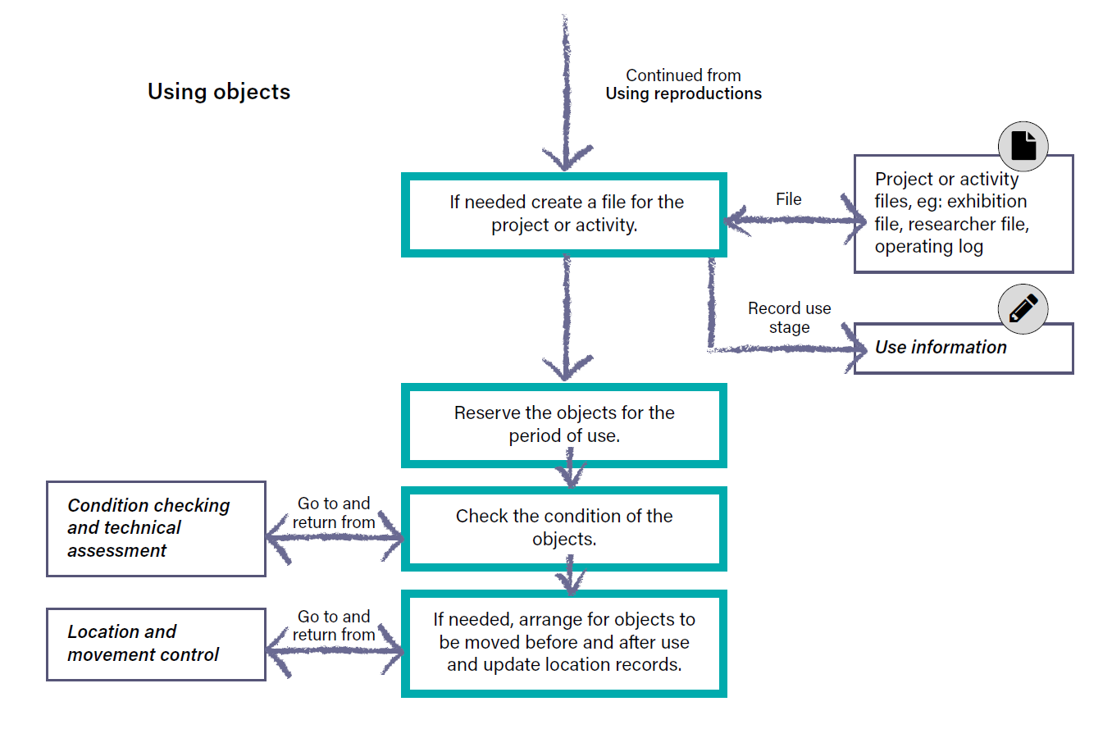

Slide 12
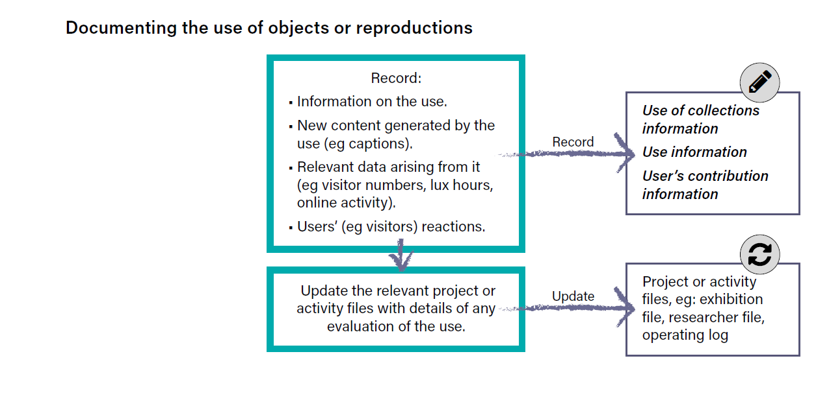

Slide 13
Rolleavklaring Analyse
Godkjenner: Hvem bestemmer om en analyse skal godkjennes, og tolker forespørselen:
Samlingsansvarlig -> Avdelingsleder ->
Museene trenger et avklart rolleinndeling, hvem som har myndighet til å avgjøre dette
Kultur – samlingsansvarlig (faglig), jnrført, analyseutvalg (hvis det finnes) – også adm.
Natur – samlingsansvarlig (faglig), jnrført, samlingsansvarlig.
Søknadsskj.
Gruppen anbefalere at det opprettes analyseutvalg på hvert museum hvis det ikke finnes. Hvert
Klageinstans?
Ledergruppe / Direktør
Undertegningsmyndighet
Direktør -> delegert myndighet -> leder -> samlingsansvarlig -> tekniker
Økonomi fakturering/ behandling
Saksbehandler
Vitenskapelig ansvarlig
Utfører
Magasinansvarlig -> teknisk konservator -> tekniker
Oppfølging
Teknisk Konservator – overvåking
Tilbakeføring
Teknisk Konservator
Overvåking av analyse(oppfølging av analyse)
????

Slide 14
Felles Analyseforespøreselskjema?
Generelt med utgangspkt i spectrum minimum

Slide 15
Fasilitetsrapport

Slide 16
-søknadsskj. Legges på net slik at de som søker hvet info. De skal ha med.

